Slide 1




Sistemas Digitales II
Trabajo Final:
Frecuencímetro
Notes:
Presentamos a los docentes
a nosotros
les vamos a comentar la implementacion del trabajo de laboratorio que engloba los conceptos vistos en el año

Slide 2
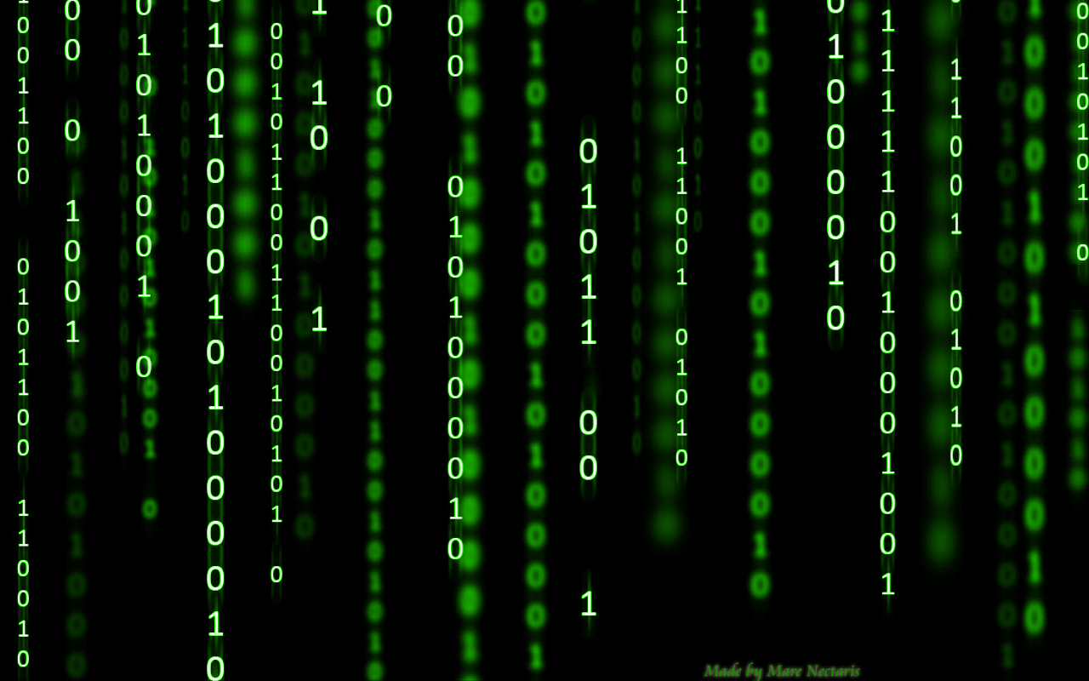
Docentes
Alumnos
Ing. Pedro Kolodka
Ing. Alejandro Münnemann
Donna Gianetto
Daniel Ulloa

Slide 3
Implementar utilizando una placa de desarrollo
Programación en lenguaje Assembler.
Elección del método de medición.
Configuración del hardware del microcontrolador.
Visualización en displays de 7 segmentos.
Notes:
Dani. Consigna. explicamos la funcionalidad requerida para la implementación utilizando la placa de desarrollo de un micro controlador NXP
Las consignas dadas

Slide 4
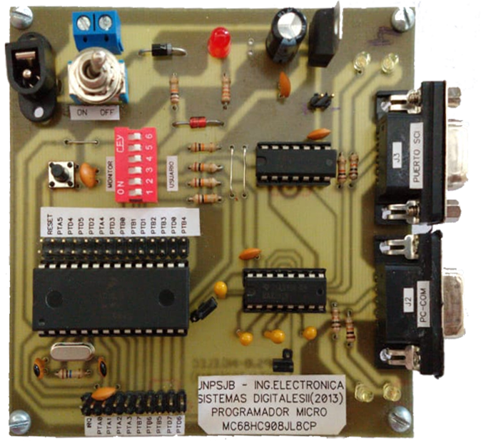
Placa de desarrollo
Permite programar el microcontrolador y conectar fácilmente circuitos externos. Se utiliza para el desarrollo de prototipos dónde se necesita cambiar constantemente el hardware.
Notes:
ES LA IMPLEMENTACIÓN DE UNA MICROCOMPUTADORA CON LAS INTERFASES NECESARIAS PARA CONECTAR OTROS DISPOSITIVOS. Cabe destacar que el mismo fue realizado por alumnos de la carrera en el año 2013

Slide 5
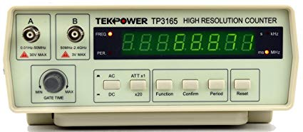
¿Qué es un frecuencímetro?
Es un instrumento de medición que se utiliza para conocer la frecuencia de una señal
Notes:
Dani

Slide 6
Método de captura
Para medir la frecuencia de la señal se optó por contar los flancos ocurridos en una ventana de un segundo
Notes:
Dani

Slide 7
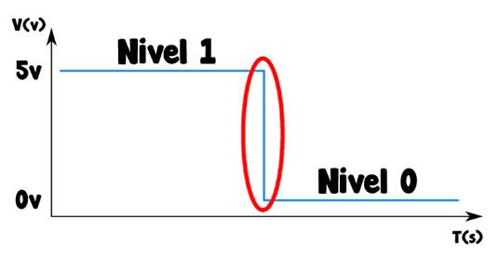
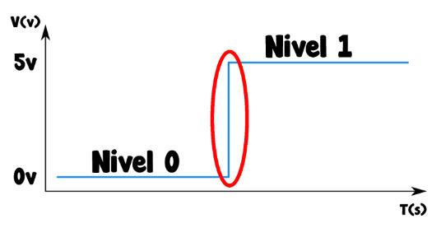
Flancos de una señal
Descendente
Ascendente

Slide 8
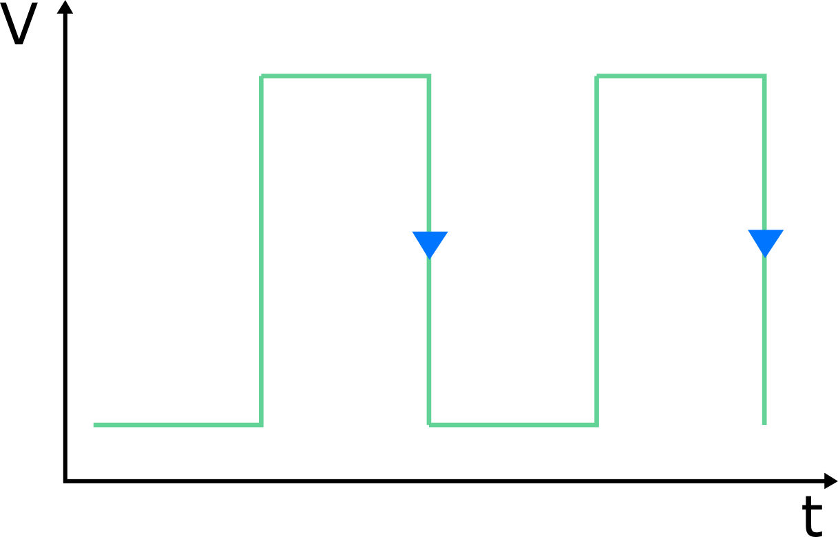
Método de medición
Por Flancos: Conteo de ocurrencias en un tiempo determinado.

Slide 9
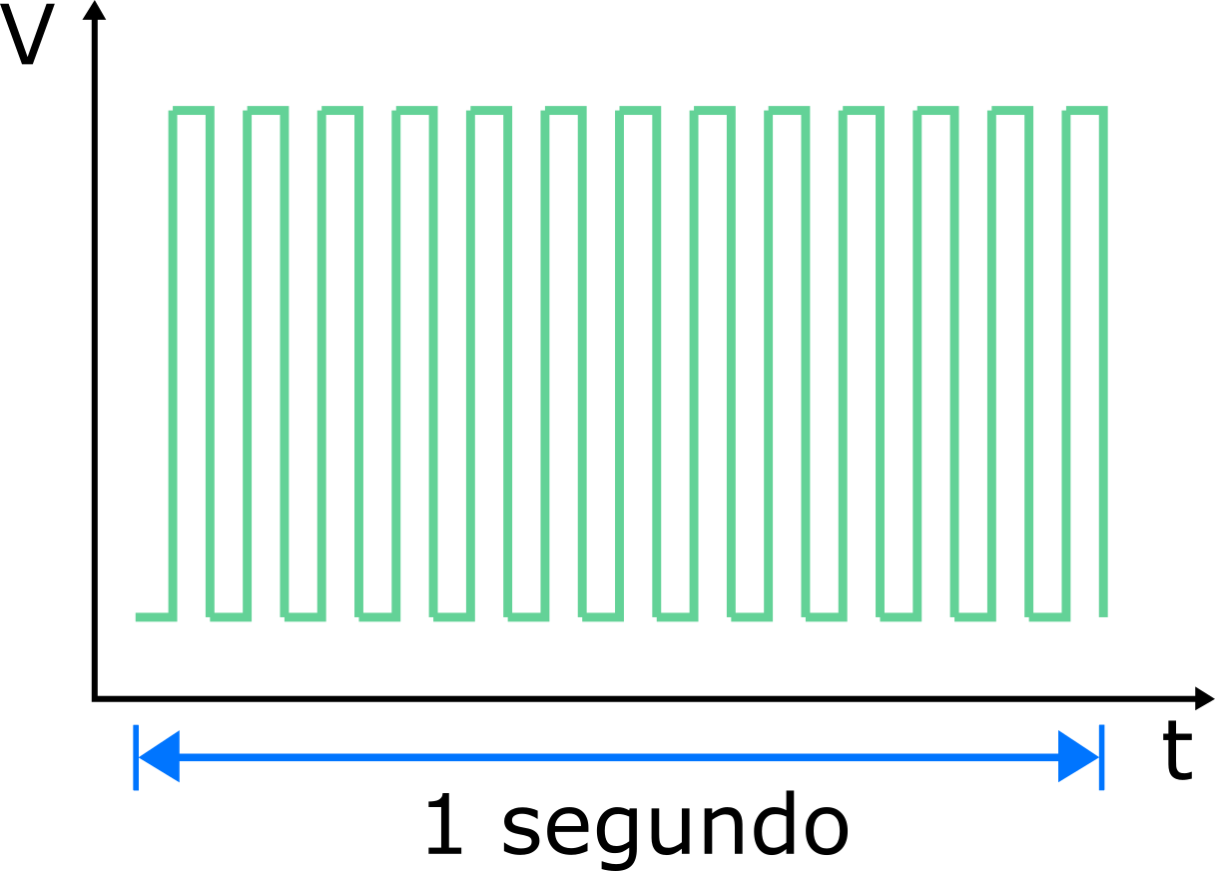
Método de medición
En una ventana de 1 segundo se contará la cantidad de flancos
Ej.: 13 flancos contados en 1 segundo son 13 Hz

Slide 10
Lectura de la hoja de datos
Para conocer el set de instrucciones y los dispositivos integrados dentro del microcontrolador, sus funciones y configuraciones.
Notes:
Dani. Para qué sirve la hoja de datos? Conocer las instrucciones disponibles para realizar las operaciones requeridas por nuestro programa en el lenguaje del micro usado

Slide 11
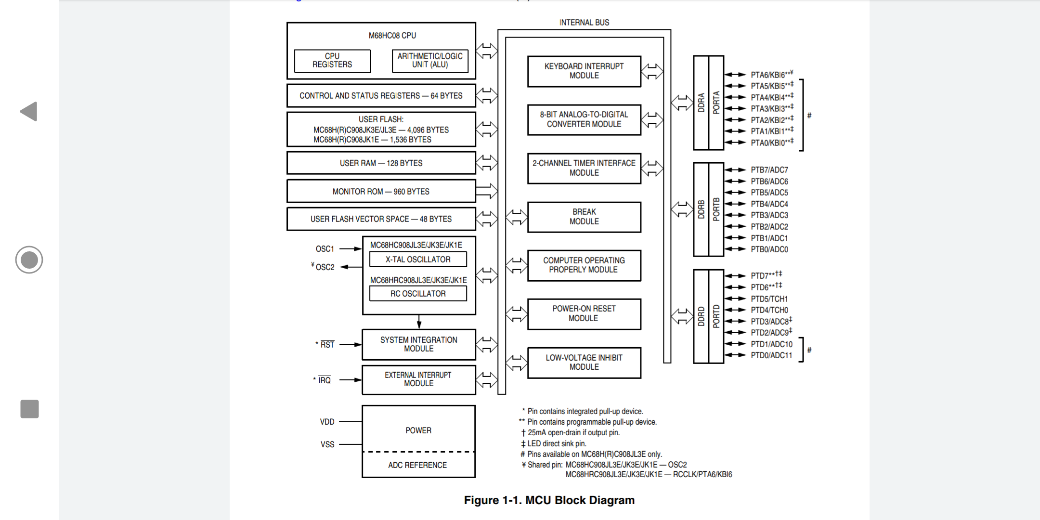
Notes:
Dani

Slide 12
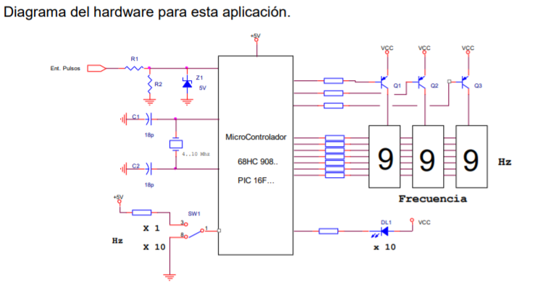

Slide 13
Notes:
Dani

Slide 14
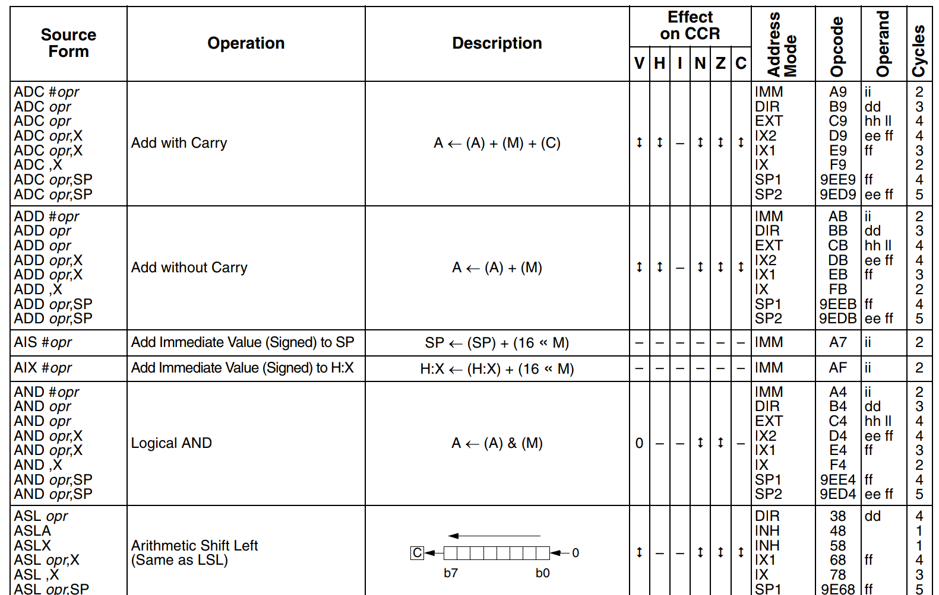
Set de instrucciones
Notes:
Donna

Slide 15
Set de instrucciones
Notes:
Donna

Slide 16
Display 7 segmentos
Módulo con 7 leds que permiten formar caracteres alfanuméricos
Notes:
Dani

Slide 17
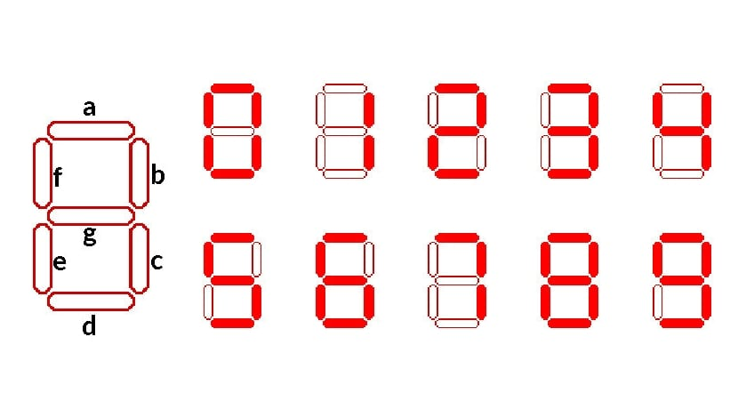
Display de 7 segmentos
Notes:
para mostrar el caracter 2 es necesario prender todos los segmentos menos el F y el C.

Slide 18
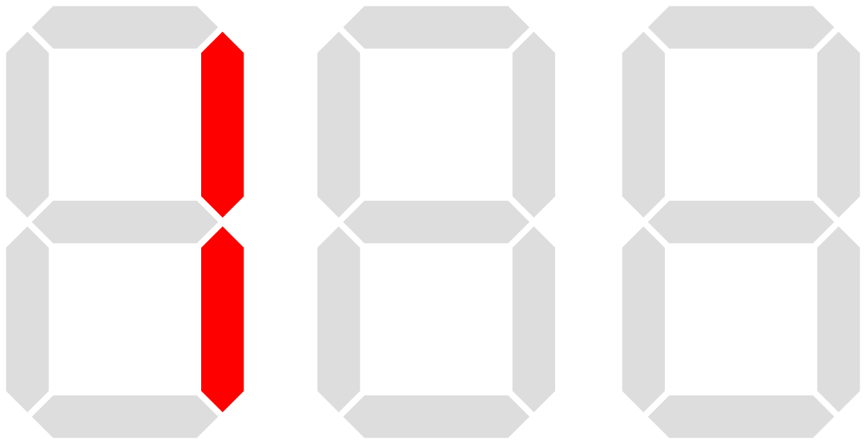
Multiplexación

Slide 19
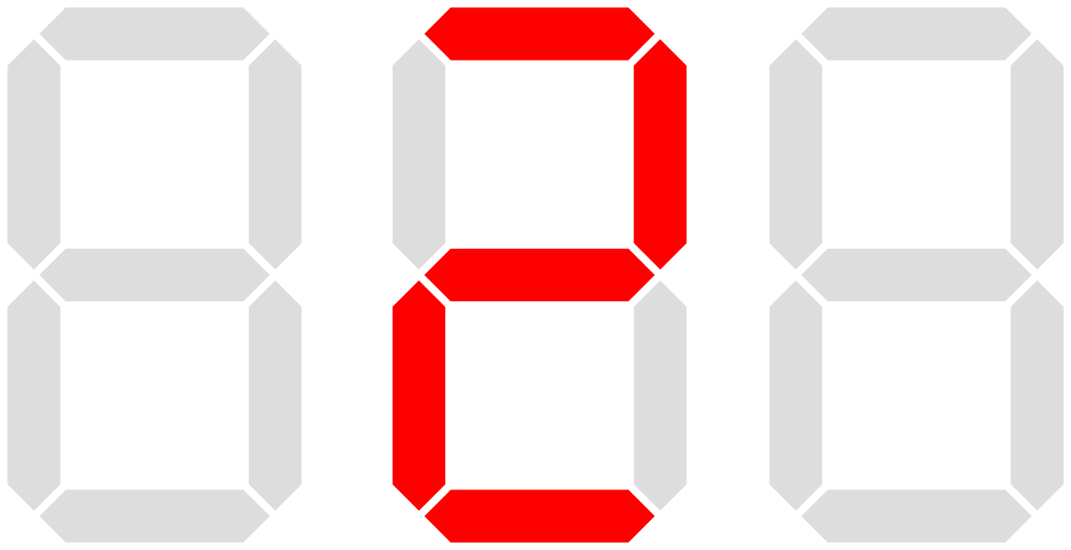
Multiplexación

Slide 20
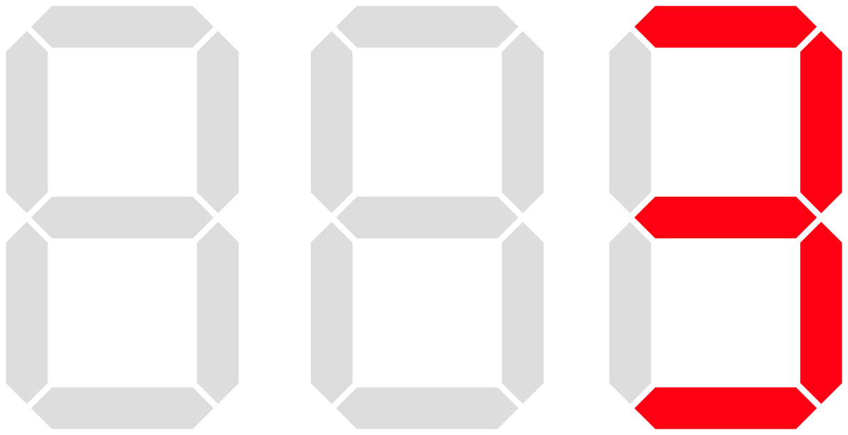
Multiplexación

Slide 21
Multiplexación

Slide 22
Multiplexación

Slide 23
Multiplexación

Slide 24
Multiplexación

Slide 25
Multiplexación

Slide 26
Multiplexación

Slide 27
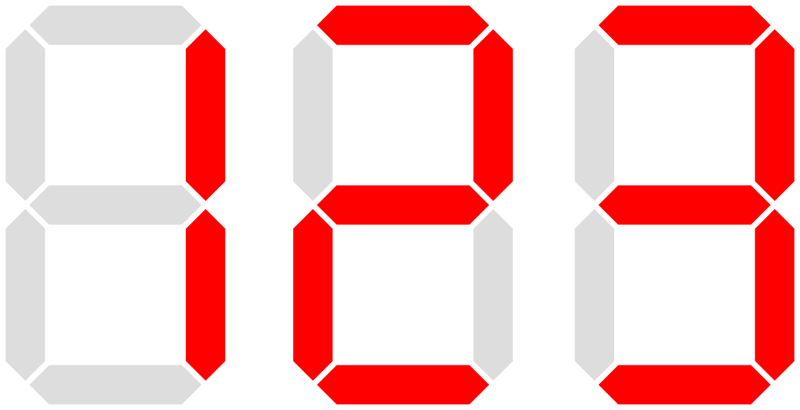
Multiplexación

Slide 28
Interrupciones
Son las que permiten realizar tareas para eventos específicos.
Notes:
Donna

Slide 29
Función de las Interrupciones
Cuando una interrupción ocurre, el procesador deja de realizar su tarea principal y atiende a la rutina especificada por el evento de interrupción ocurrido.

Slide 30
Fuentes de interrupción
El microcontrolador a utilizar permite generar interrupciones periódicas mediante un contador interno, el cual se puede configurar. (Timer)
También se puede generar una interrupción externa mediante una conexión física. (Flancos de la señal)
Notes:
Dani

Slide 31
Adquisición de los datos
Conteo de flancos en sistema BCD de 4 dígitos (millar, centena, decena y unidad)
Notes:
dani

Slide 32
Sistema BCD
0000 = 0
0001 = 1
0010 = 2
….
1000 = 8
1001 = 9
Codificación de dígitos decimales en binario
Cuatro dígitos binarios representarán uno decimal.
Notes:
dani

Slide 33
Al contar en BCD no es necesaria una conversión
Notes:
Dani

Slide 34
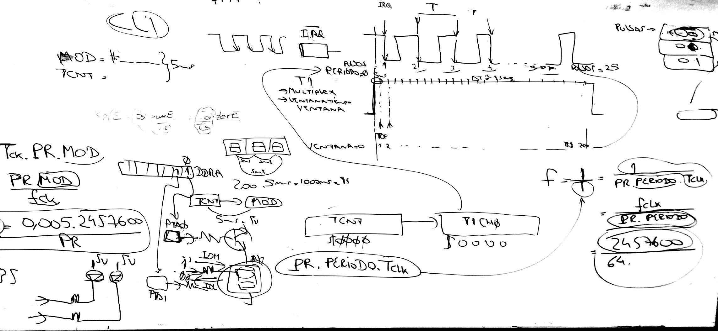

Primeras ideas
Notes:
Donna

Slide 35
Diagramas de flujo
¿Para qué utilizamos un diagrama de flujo?
Es una guía de las acciones y decisiones que el programa debe realizar
Se traducen al lenguaje a utilizar y las instrucciones del procesador utilizado

Slide 36
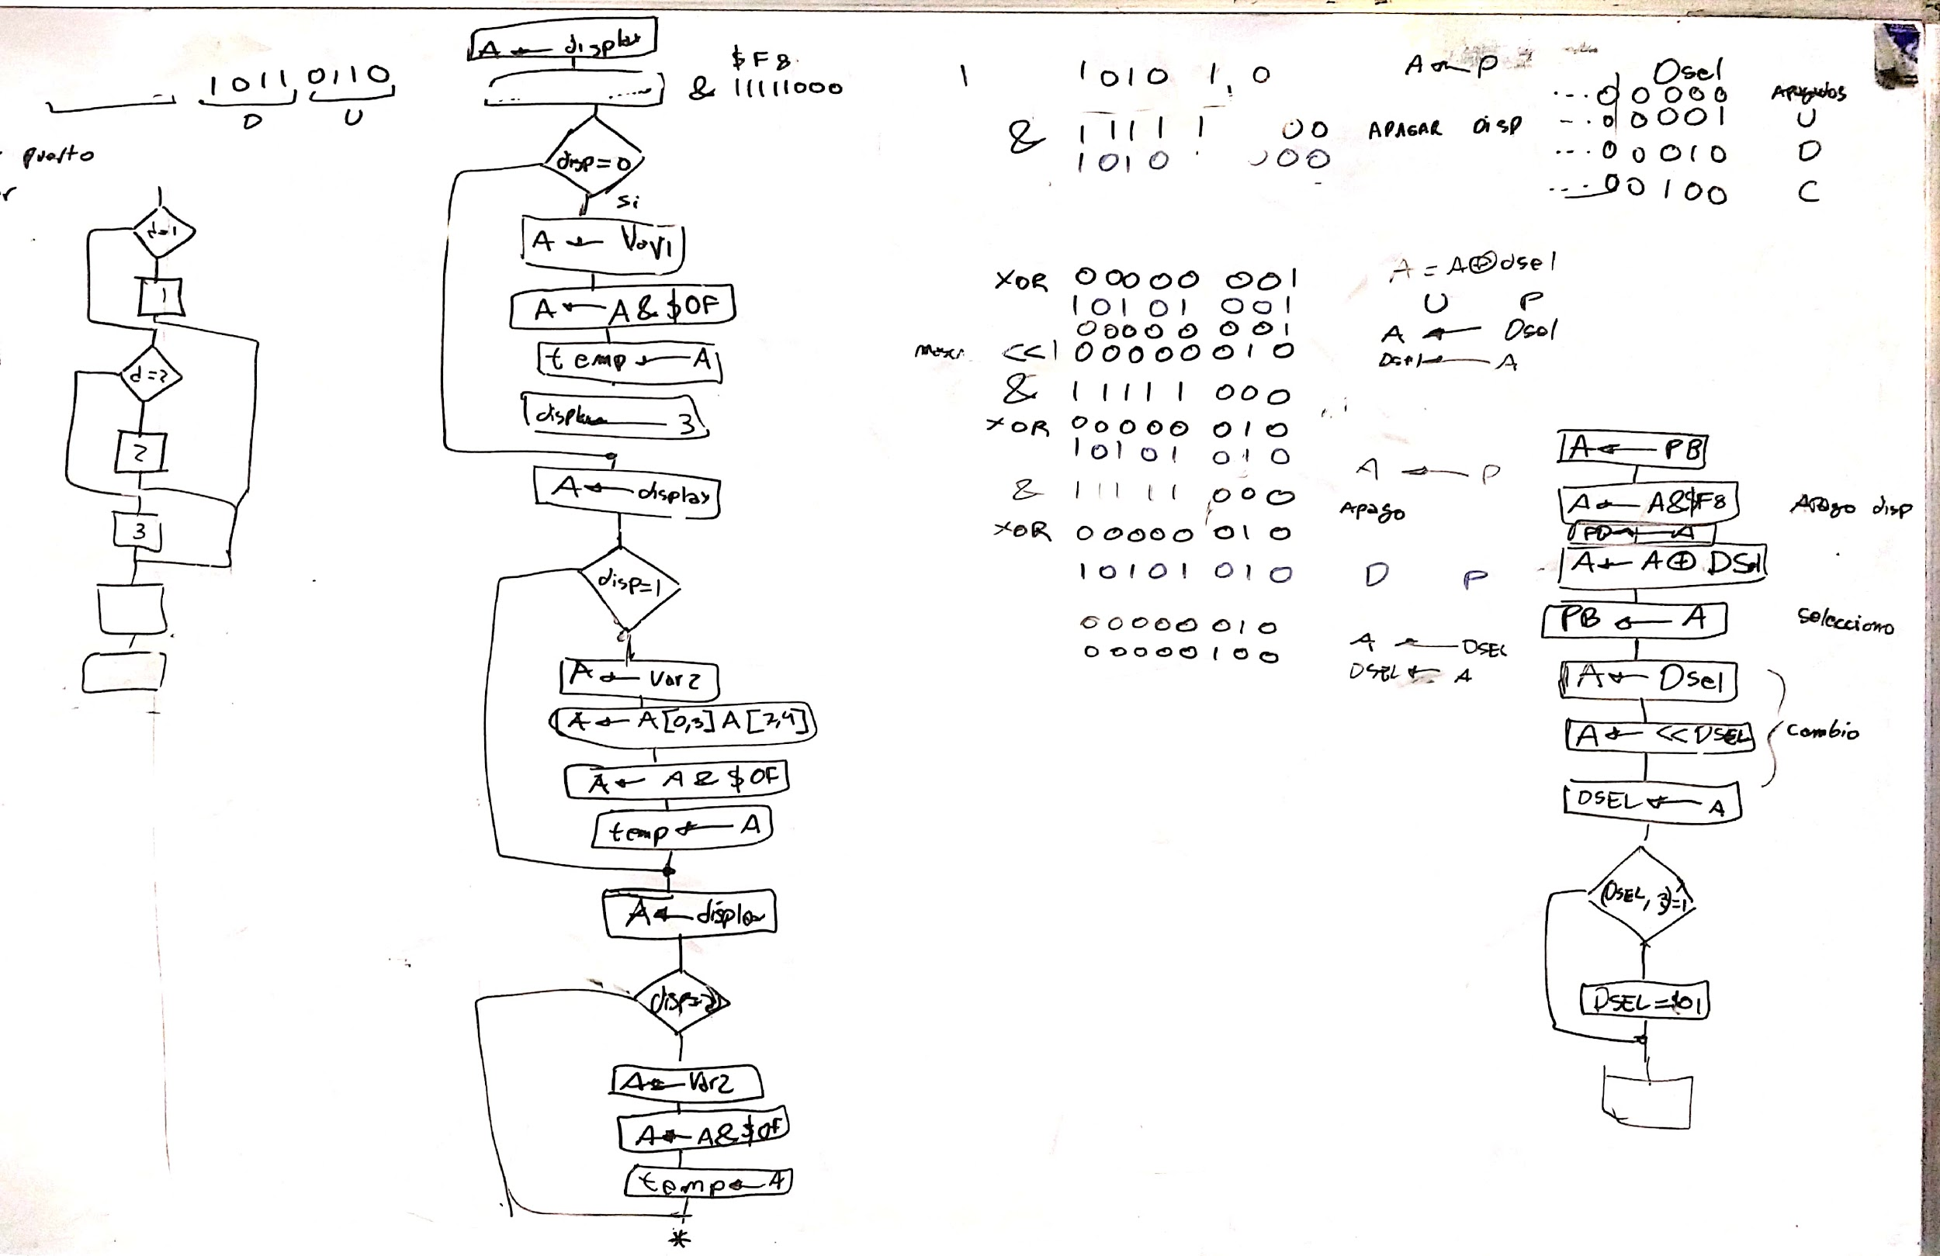

Primeros Diagramas de Flujo

Slide 37
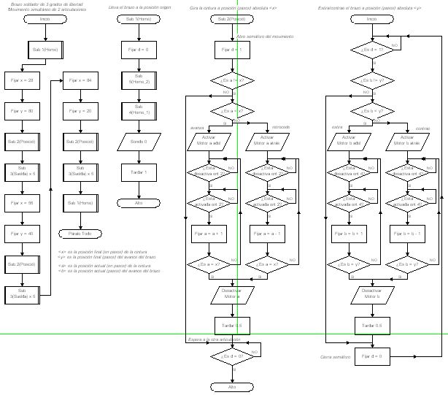
Diagrama de flujo del contador
Inicio
Contador = 1
Contador = Contador + 1
Contador = 200?
No
Si
Actualizar Valor

Slide 38
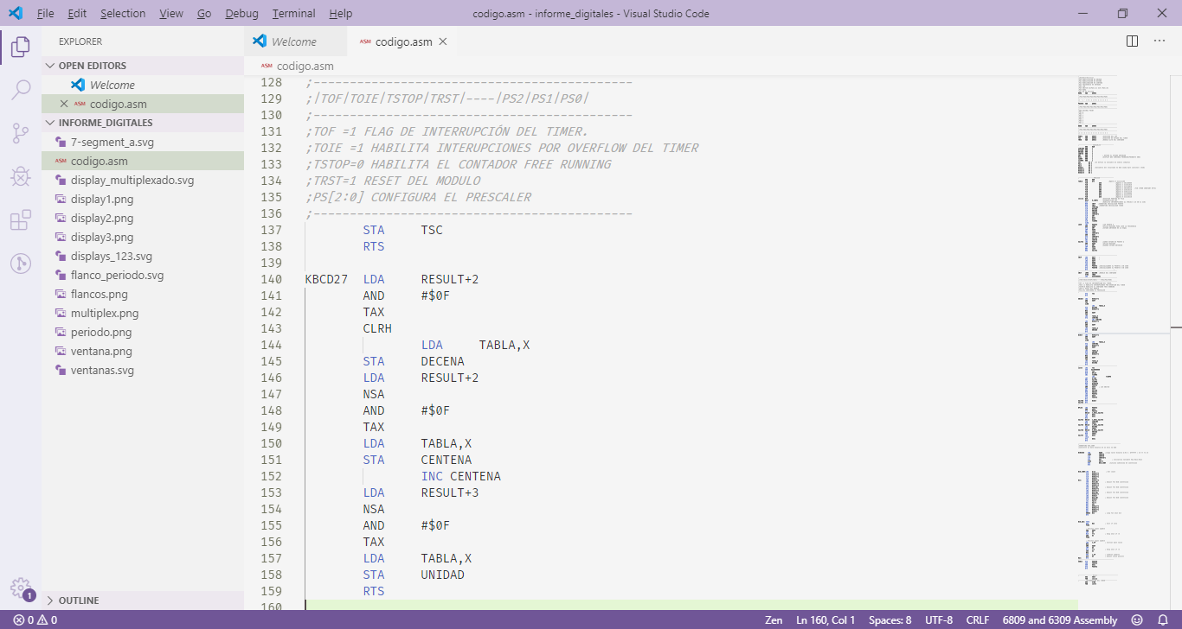

Slide 39
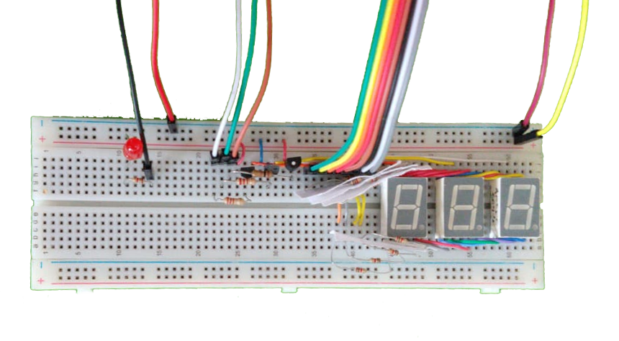
Prueba en Protoboard
Se realiza una primera implementación
Resistencias y
Transistores
Led indicador
“x 10”
Displays
7 segmentos

Slide 40
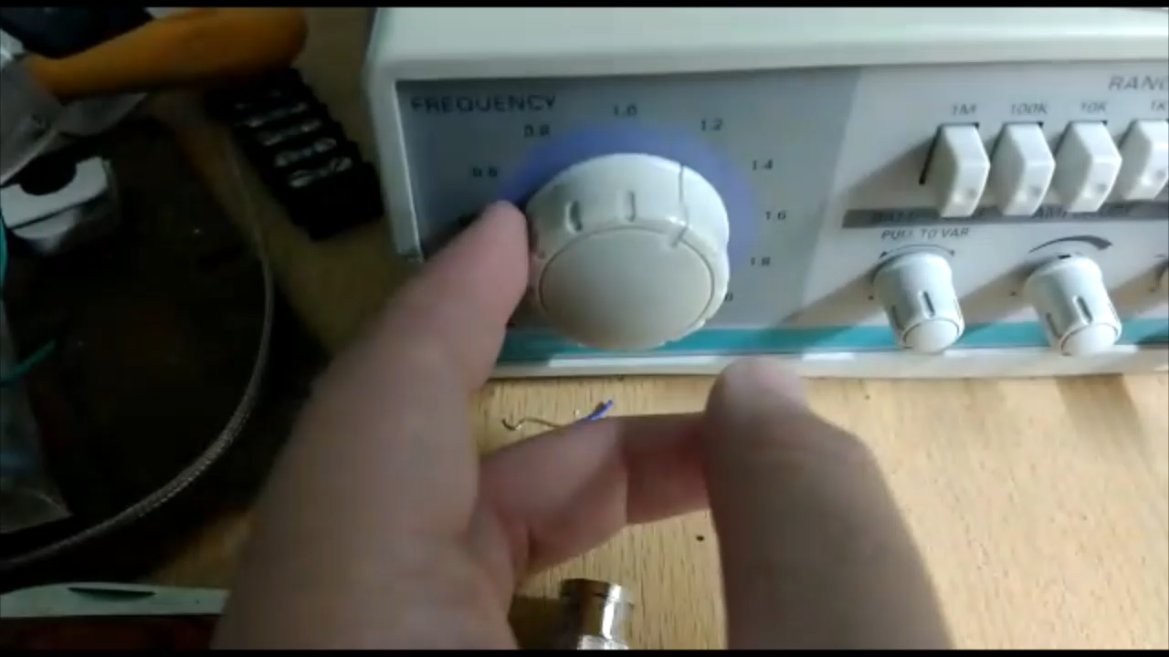

Slide 41

Muchas gracias!!
¿Preguntas?

